Slide 1
Infraestrutura de tecnologia da informação
Aula 02 – ITIL - Definições
Prof Diovani Milhorim

Slide 2
Definições – ITL
ITIL = Information Technology Infrastructure Library
É a Biblioteca da Infra estrutura de Tecnologia da Informação
Define boas práticas, bom senso
Agrega conhecimento sobre atividades de serviços de TI
Se tornou o padrão mais conhecido patra GSTI (Gestão de Serviços de Tecnlogia da informação)
Conjunto das melhores práticas para o
Gerenciamento do Ciclo de Vida do Serviço

Slide 3
Definições – ITL
ITIL = Information Technology Infrastructure Library
Utilizada para um bom Gerenciamento de Serviços de TI
Pode ser utilizada a qualquer empresa, qualquer tamanho
Não se implanta ITIL, a biblioteca é uma referência
ITIL não é um objetivo, o objetivo é o bom GSTI
Não é uma metodologia, não tem regras, não é uma Norma

Slide 4
Definições – ITL
ITIL = Information Technology Infrastructure Library
Pode ser considerado como um framework genérico
Utiliza a experiência prática de profissionais de TI
Descreve todas as tarefas, atividades, entradas e saídas do dia-a-dia para a comunidade de TI
ITIL pode ser utilizada para identificar gaps de procedimentos, redundâncias, mensurar performance, atingir os requisitos da organização e alinhar a estratégia a objetivos do negócio

Slide 5
Definições – ITL
ITIL = Information Technology Infrastructure Library
Razões do sucesso:
É um framework de domínio público
Melhores práticas
Se tornou um padrão de fato
Traz uma abordagem voltada para qualidade
Reforçada pela influência da ITSMF
ITSM: IT Service Managemant (GSTI)
ITSMF: IT Service Management Forum (Fórum de GSTI)

Slide 6
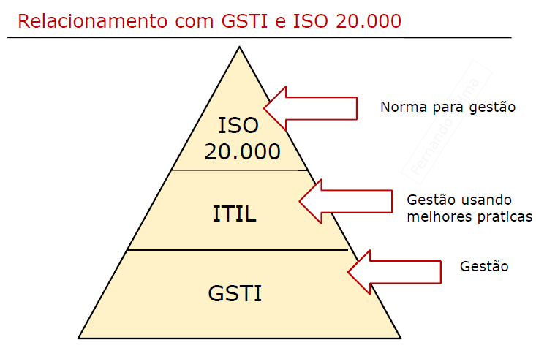
Definições – ITL
ITIL = Information Technology Infrastructure Library

Slide 7
Definições – ITL
ITIL = Information Technology Infrastructure Library
História:
No final dos anos 1980 a CCTA (Central Computer and Telecommunications Agency), órgão do governo da Inglaterra, coletou e analisou informações de diversas organizações e selecionou as orientações mais úteis para a CCTA e seus clientes no governo britânico, a partir da necessidade do governo de ter processos organizados na área de TIC (Tecnologia da Informação e Comunicações).

Slide 8
Definições – ITL
ITIL = Information Technology Infrastructure Library
História:
Este estudo resultou num livro de orientações para ser aplicado nas empresas ligadas ao governo. As empresas de fora do governo perceberam que essas orientações eram geralmente aplicáveis aos seus negócios e ambientes computacionais, e passaram a adotar estas orientações.
O resultado deste processo, foi a compilação de um compêndio (biblioteca) de melhores processos e melhores práticas de prestação e gestão de serviços de TI, que passou a ser conhecido coma ITIL - Information Technology Infrastructure Library.

Slide 9
Definições – ITL
ITIL = Information Technology Infrastructure Library
História:
A ITIL seguiu sua versão original, composta por 40 livros. No início dos anos 2000, foi publicada a versão 2 da ITIL, formada por um conjunto de 10 livros que já trazem uma visão global sobre boas práticas para prestação de serviços de TI.
No início de 2007, foi publicada a versão 3 da ITIL, formada por 5 livros que compilaram o que havia de melhor nas versões anteriores, além de prover o total alinhamento com os negócios da organização.

Slide 10
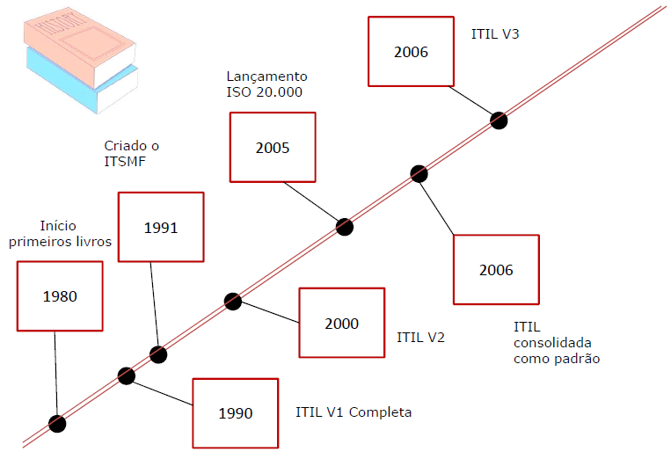
Definições – ITL
ITIL = Information Technology Infrastructure Library
Perspectiva histórica:

Slide 11
Definições – ITL
ITIL = Information Technology Infrastructure Library
Motivação para V3.
Maior foco no cliente, agregação de valor
ISO 20.000 exigia mais do que a V2 proporciona
Mostrar mais COMO fazer
Maior adaptação aos tipos e tamanhos de empresa: escalabilidade
Inovação de prestação de serviços
Maior consistência dos processos, didática dos livros

Slide 12
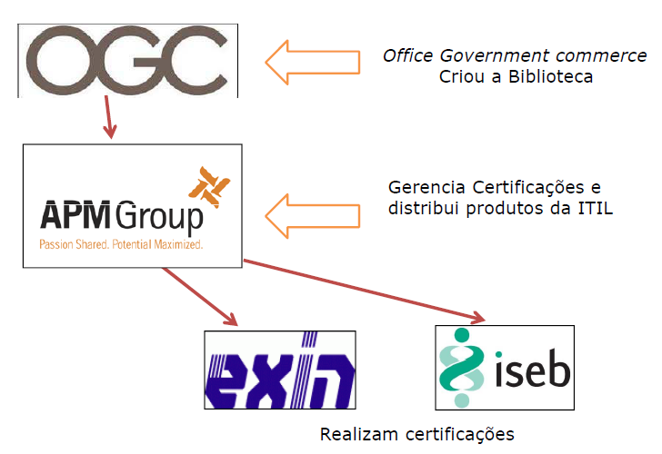
Definições – ITL
ITIL = Information Technology Infrastructure Library
Organizações envolvidas

Slide 13
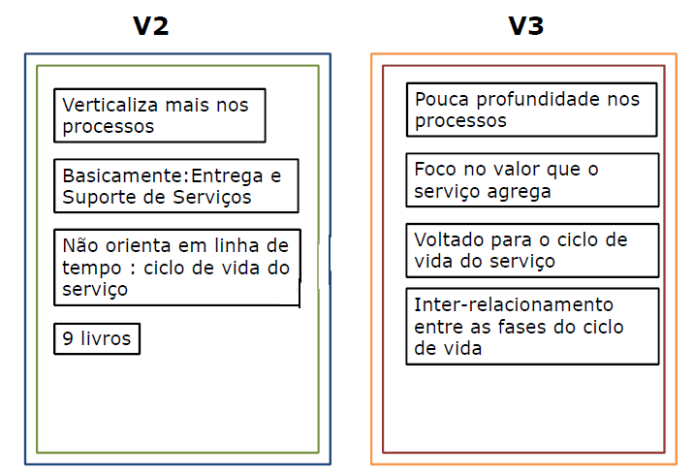
Definições – ITL
ITIL = Information Technology Infrastructure Library
V2 x V3

Slide 14
Definições – ITL
ITIL – V3 – 5 livros
SERVICE STRATEGY (Estratégia de Serviços)
Fornece uma orientação de como enxergar o gerenciamento de serviços em TI, não só como uma habilidade profissional da organização, mas também como uma avaliação estratégica. Inclui tópicos como: mercados de serviço, características de provedores internos e externos, ativação de serviços. Descreve o Gerenciamento de: Portfólio de Serviços, Demanda Serviços e Gerenciamento Financeiro.

Slide 15
Definições – ITL
ITIL – V3 – 5 livros
SERVICE Design ( Desenho de Serviços)
Para que os Serviços de TI gerem valor, é preciso que eles sejam projetados com os objetivos do negócio em mente.
Service Design é a etapa do ciclo de vida, que liga a estratégia de serviços a entrega dos objetivos do negócio. Orienta a projetar e desenvolver serviços. Inclui Gerenciamento de: Catálogo de Serviços, Disponibilidade, Fornecedor, Segurança, Continuidade, Capacidade e Nível de Serviços.

Slide 16
Definições – ITL
ITIL – V3 – 5 livros
SERVICE TRANSICTION (Transição de Serviços)
Orienta o desenvolvimento e implementação de capacidades de transição de novos serviços e mudanças em serviços para operações de serviços.
Introduz o Sistema de Gerenciamento de Conhecimento dos Serviços (SKMS). Inclui Processos de Gerenciamento de: Planejamento e Suporte de Transição, Mudanças, Conhecimento, Gerenciamento de Ativos e Configuração, Liberação e Implantação, Validação e Testes e Avaliação de Serviços.

Slide 17
Definições – ITL
ITIL – V3 – 5 livros
SERVICE OPERATION (Operação de Serviços)
Engloba as praticas do dia-a-dia relacionados a Serviços de TI. Orienta uma maneira de alcançar uma eficácia e eficiência no suporte e entrega de Serviços,garantindo valor de entrega tanto para o cliente como para o fornecedor de Serviços. Descreve como manter os serviços estáveis, mesmo com a presença de mudanças em design, escala, escopo e níveis de serviços. Inclui processos de Gerenciamento de: Eventos, Incidentes, Problemas, Cumprimento de Serviços e Acessos.

Slide 18
Definições – ITL
ITIL – V3 – 5 livros
CONTINUAL SERVICE IMPROVAMENT (Operação de Serviços)
Fornece uma orientação de como criar e manter valor para clientes através da melhoria continua dos processos de projeto, transição e operação de serviços. Inclui uma combinação de princípios, práticas e métodos do Gerenciamento de Qualidade, Gerenciamento de Mudança e Melhoria da Capacidade. Um guia de como fazer um link entre os esforços para a melhoria e as saídas dos processos à estratégia de serviço, projeto de serviços e transição de serviços.Baseado no Modelo PDCA

Slide 19
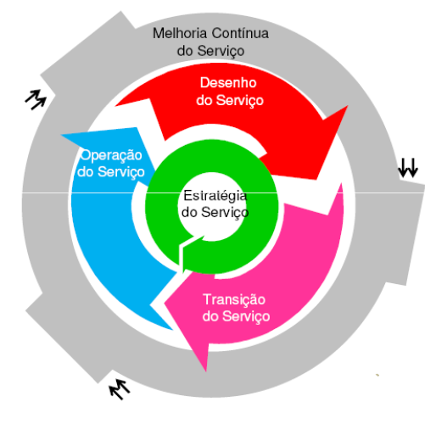
Definições – ITL
ITIL – Ciclo de vida dos serviços

Slide 20
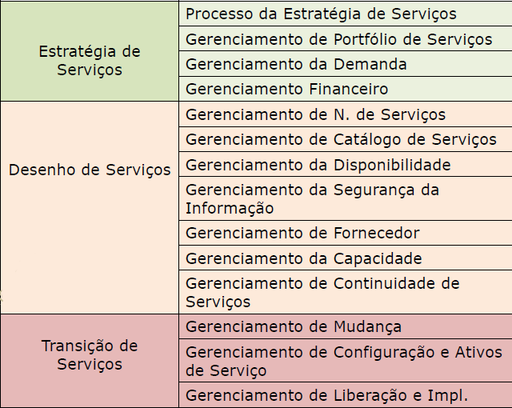
Definições – ITL
ITIL – Processos

Slide 21
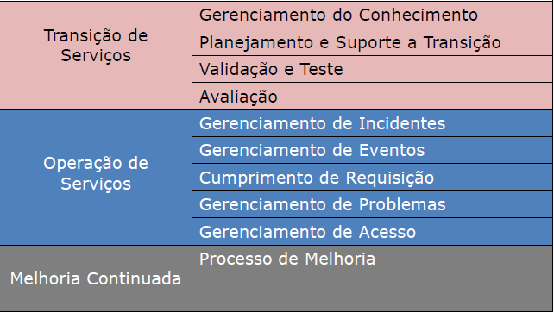
Definições – ITL
ITIL – Processos

Slide 22
Definições – ITL
ITIL – Objetivos
Reduzir Custos
Aumentar a Disponibilidade
Ajustar a Capacidade
Aumentar a Eficiência e Eficácia
Melhorar a Escalabilidade
Reduzir Riscos

Slide 23
Definições – ITL
ITIL – Benefícios
Poderíamos citar??

